Slide 1
Poewr_BI Machine_Particle 操作方式

Slide 2
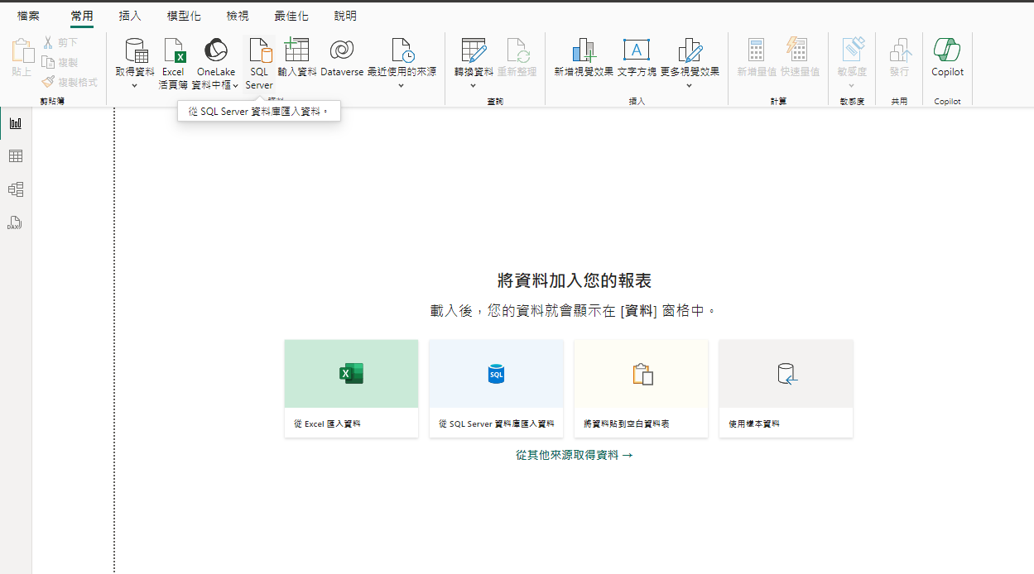
開啟 Poewr_BI
點選 從 SQL Server 資料庫匯入資料

Slide 3
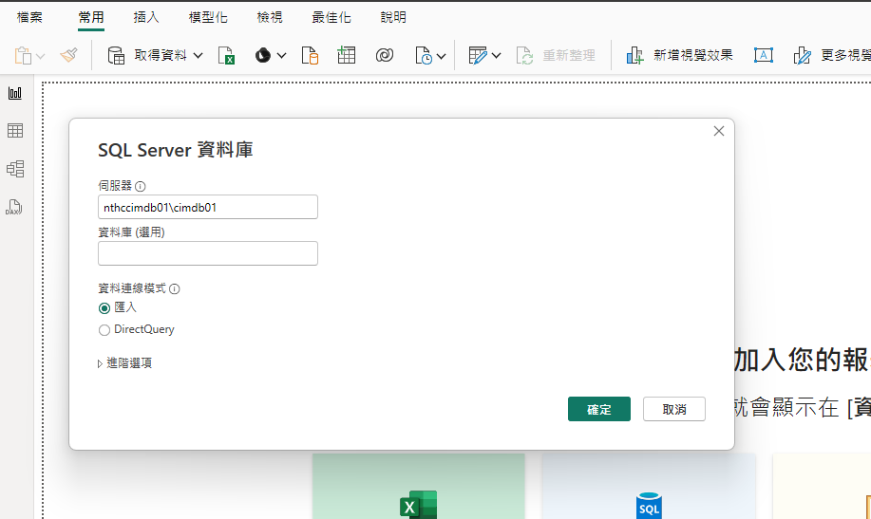
連結資料庫
1
鍵入 nthccimdb01\cimdb01
2
點擊 確定

Slide 4
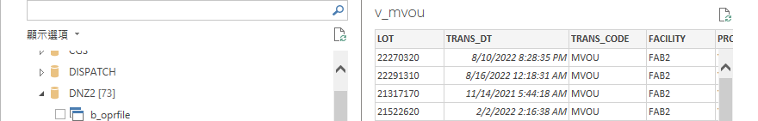
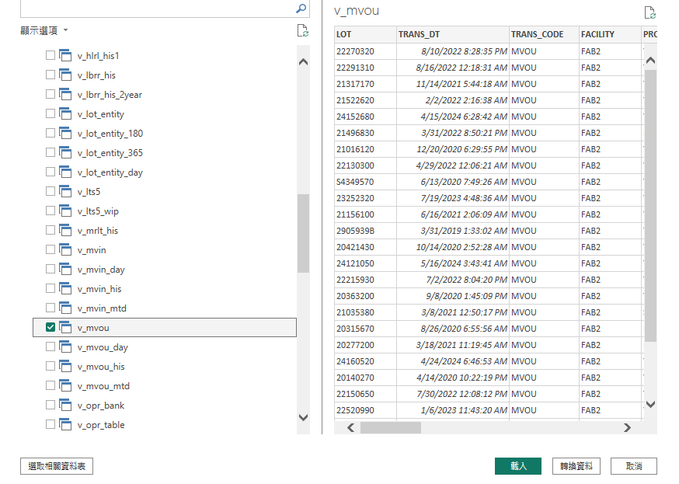
連接資料表 v_mvou
1
點選 所需資料表
2
點擊 轉換料

Slide 5
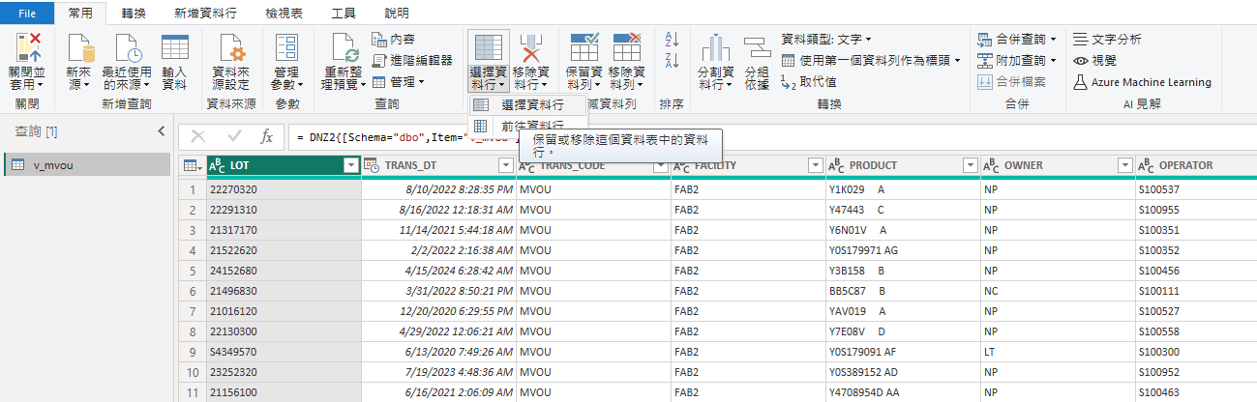
選擇資料欄位
點擊 選擇資料行

Slide 6
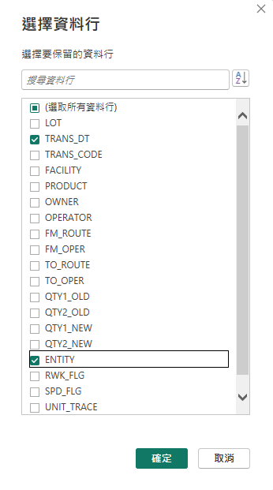
已移除其他資料行
1
打勾為留下資料欄位
2
點擊 確定

Slide 7
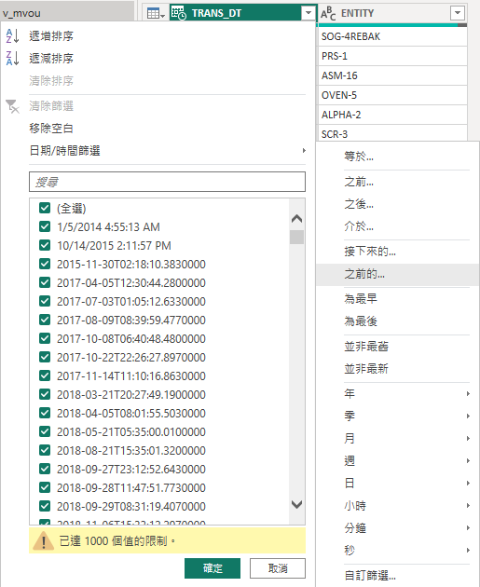
篩選五年資料
點選 TRANS_DT
點選 日期/時間篩選
點選 之前的

Slide 8
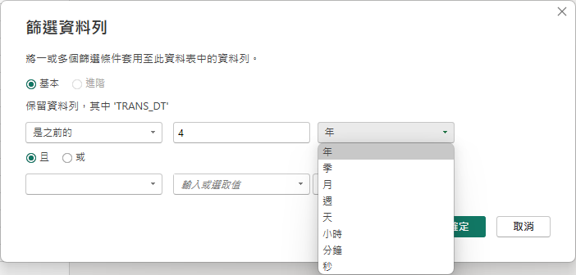
鍵入 4
點選 年

Slide 9
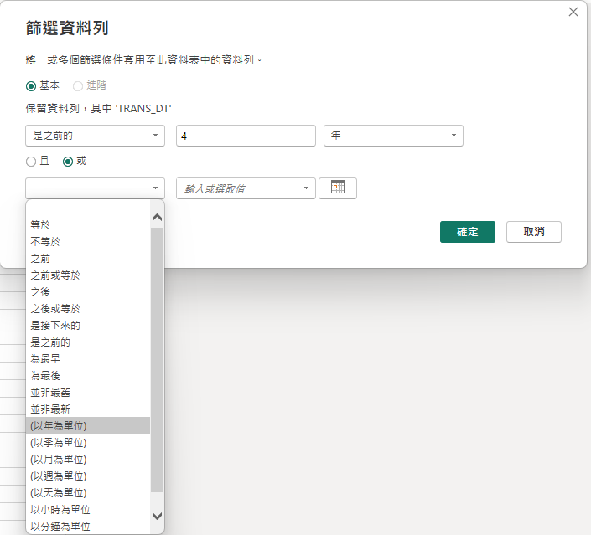
點選 或
點選 (以年為單位)

Slide 10
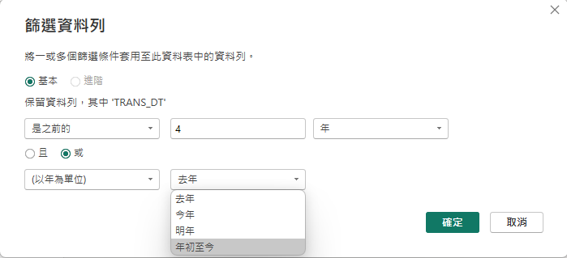
1
點選 年初至今
2
點擊 確定

Slide 11
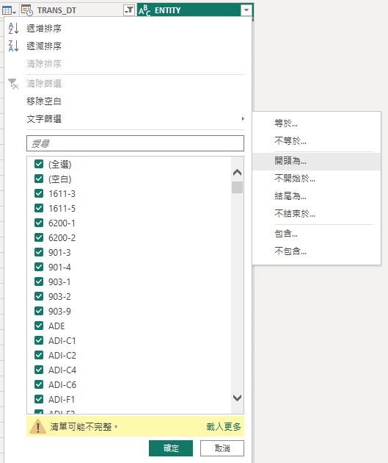
篩選 ENTITY
點選 ENTITY
點選 文字篩選
點選 開頭為

Slide 12
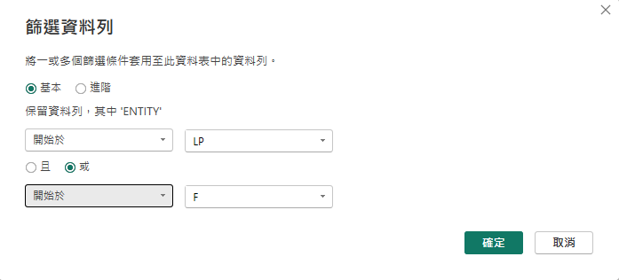
鍵入欲篩選機台
點選 或
鍵入欲篩選機台
點擊 確定

Slide 13
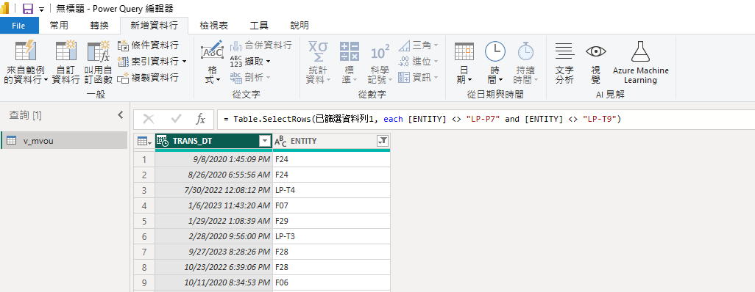
新增年及月資料欄位
點選 新增資料行

Slide 14
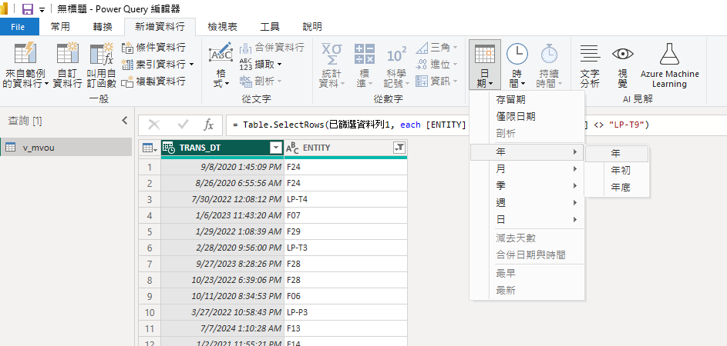
插入年資料欄位
1
點選 TRANS_DT
2
新增資料年欄位

Slide 15
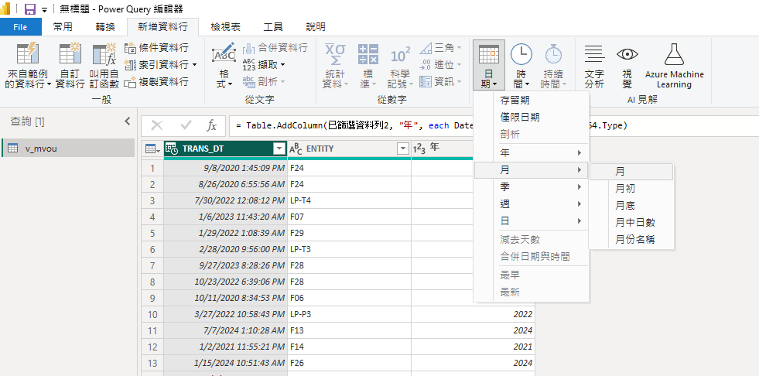
插入月資料欄位
1
點選 TRANS_DT
2
新增資料月欄位

Slide 16
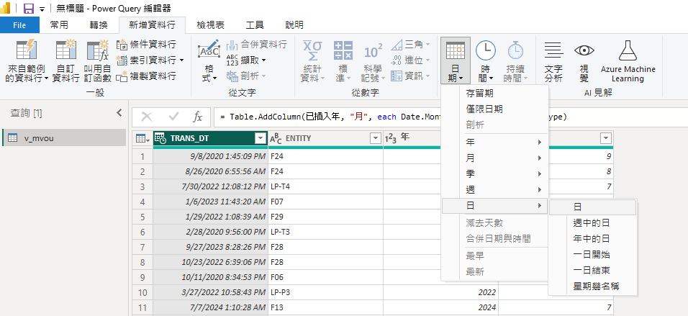
插入日資料欄位
1
點選 TRANS_DT
2
新增資料日欄位

Slide 17
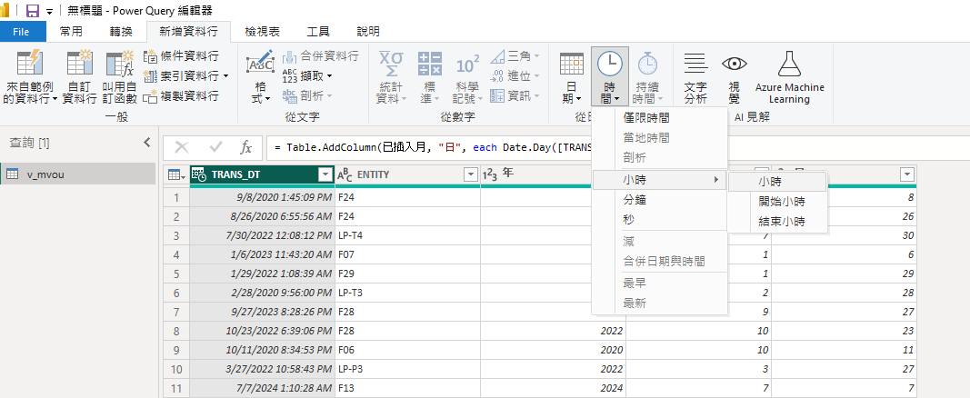
插入小時資料欄位
1
點選 TRANS_DT
2
新增資料小時欄位

Slide 18
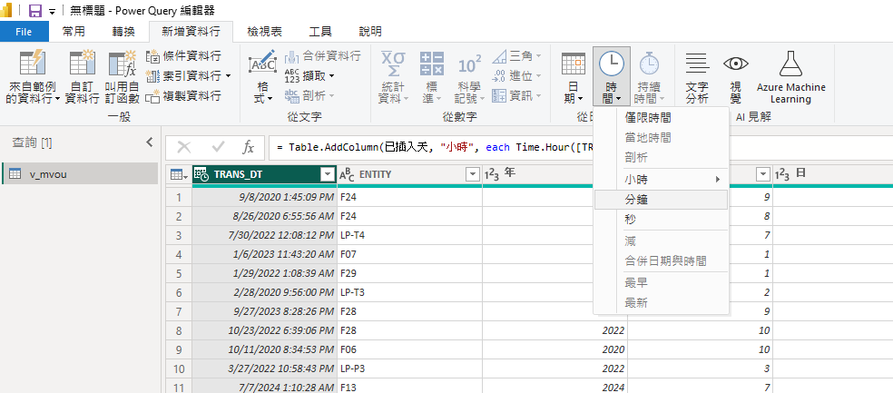
插入分鐘資料欄位
1
點選 TRANS_DT
2
新增資料分鐘欄位

Slide 19
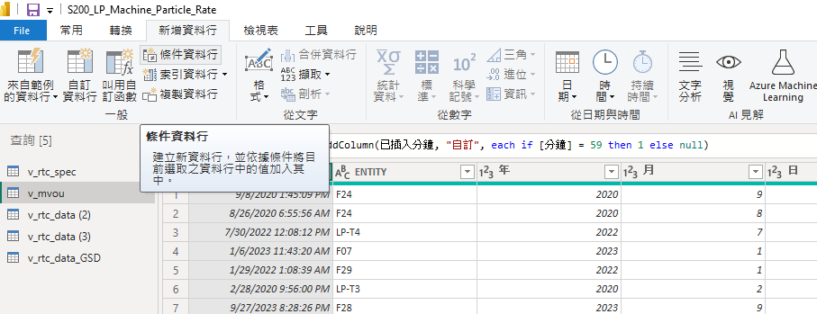
因為 MVOU 時會有時間差
新增條件資料行

Slide 20
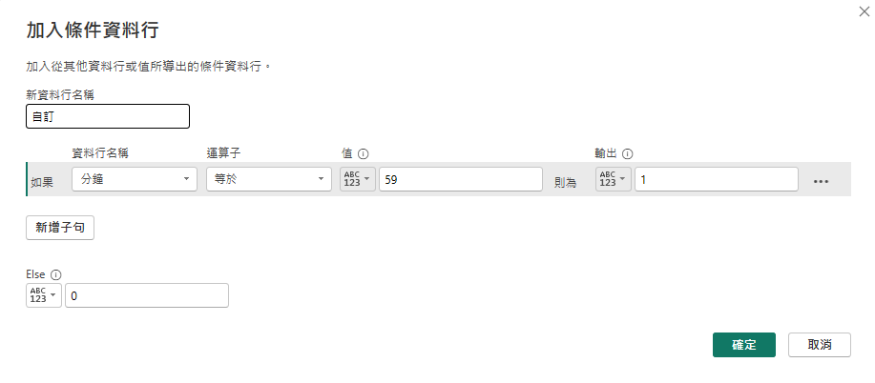
59 分要進位為小時
59 分要進位為 1 小時
點擊 確定

Slide 21
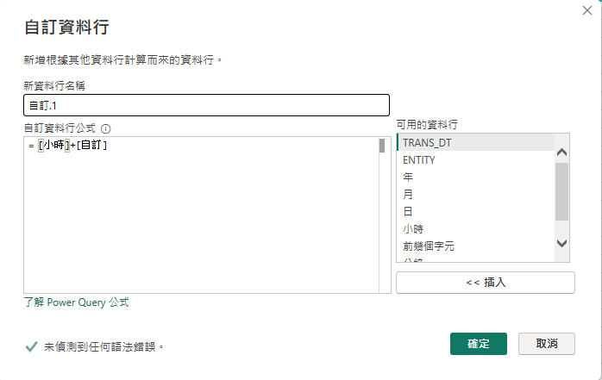
小時與分鐘進位為小時相加
小時加進位為 1 小時
點擊 確定

Slide 22
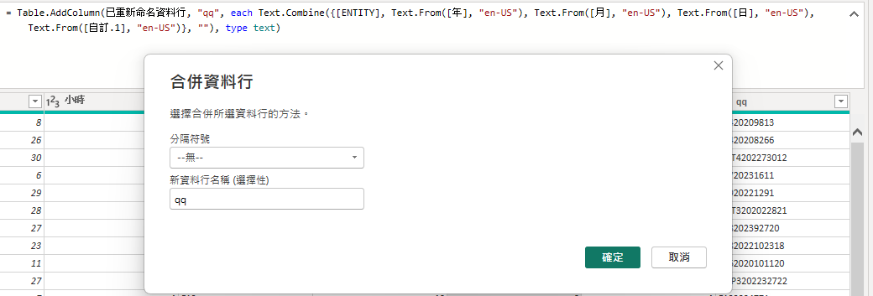
合併查詢需要合併欄位
合併 “機台 / 年 / 月 / 日 / 小時”
點擊 確定

Slide 23
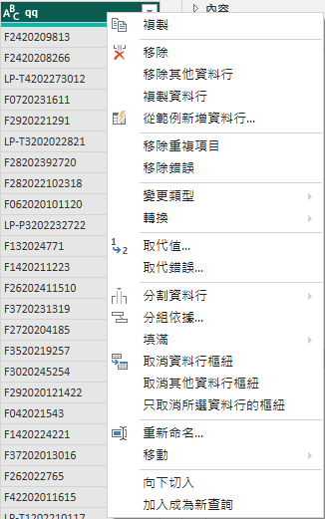
移除重複資料為單一筆資料
在 qq 欄 按右鍵選 移除重複項目

Slide 24
合併資料表
要查詢機台 PARTICLE 狀況需合併 v_mvou & v_rtc_data 兩資料表
要合併的資料表欄位必須相同
AA = UNION('v_mvou','v_rtc_data’)
AA 新資料表名稱
UNION 合併的資料表函數
v_mvou & v_rtc_data 為要合併的資料表
v_rtc_data 資料表 無 spec 需合併 機台及參數與 v_rtc_spec 資料表合併查詢
合併查詢需要一個絕對比較欄位值
v_rtc_data 資料表新增 spec 欄位區分 OOC & OOS

Slide 25
SQL Server 資料庫
點選 從 SQL Server 資料庫匯入資料

Slide 26
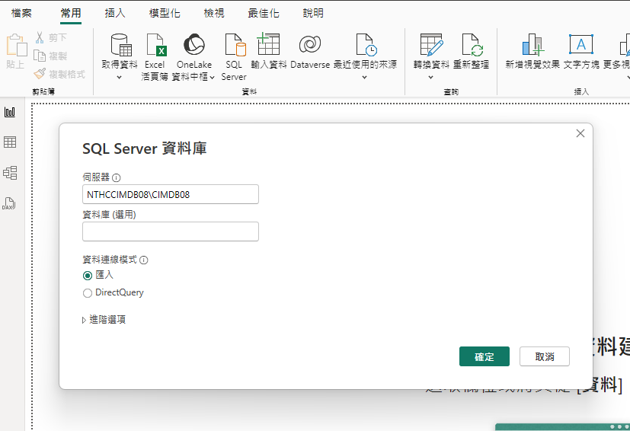
連結資料庫
1
鍵入 NTHCCIMDB08\CIMDB0
2
點擊 確定

Slide 27
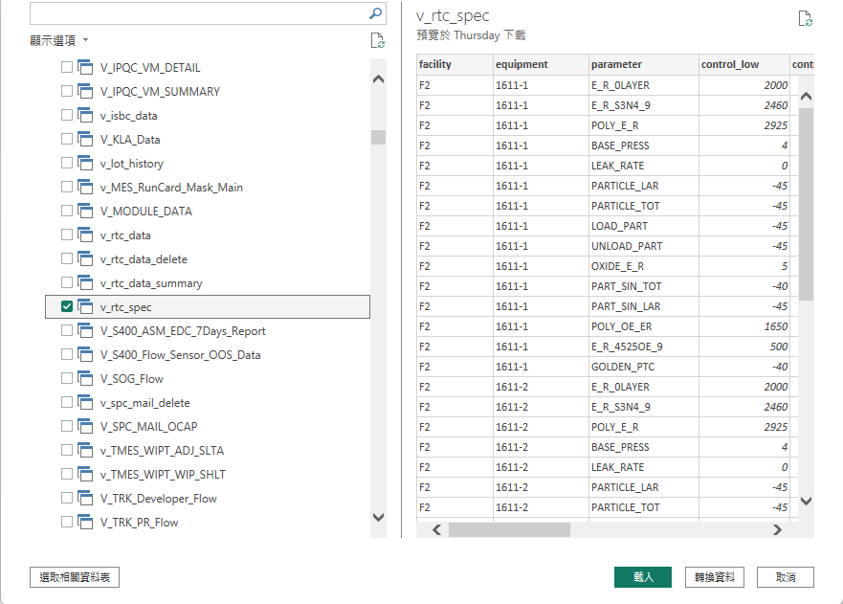
連接資料表 v_rtc_spec
1
點選 所需資料表
2
點擊 轉換料

Slide 28
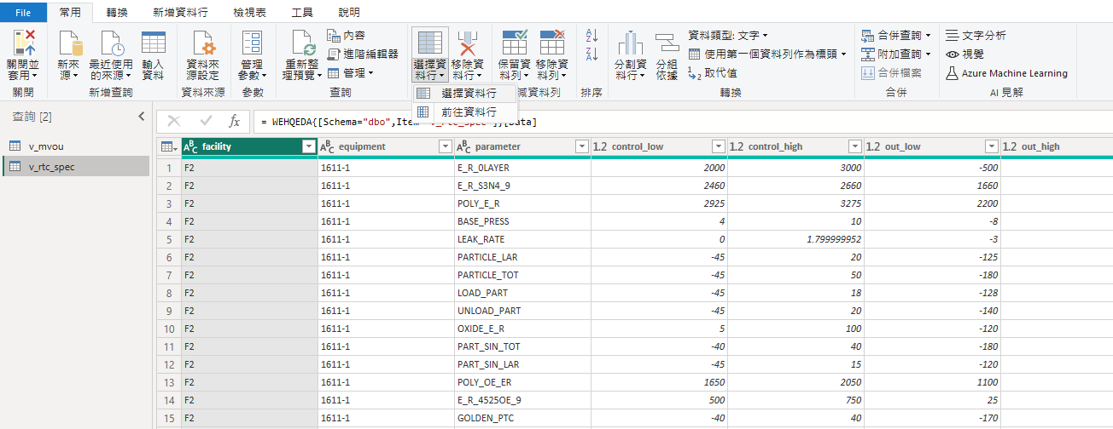
選擇資料欄位
點擊 選擇資料行

Slide 29
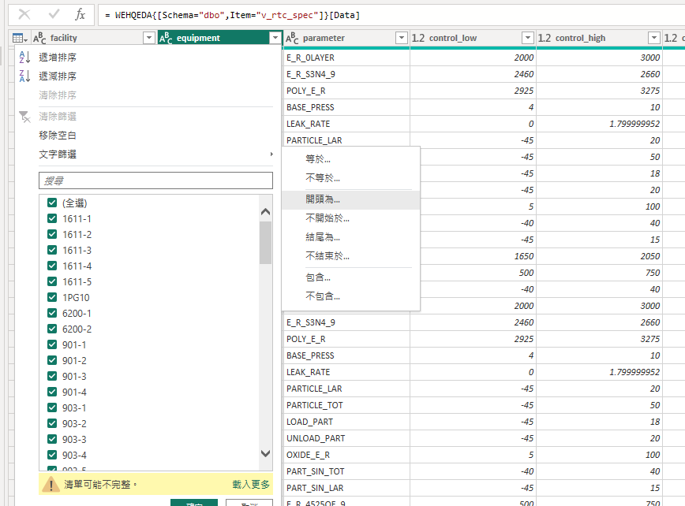
篩選 equipment
點選 equipment
點選 文字篩選
點選 開頭為

Slide 30
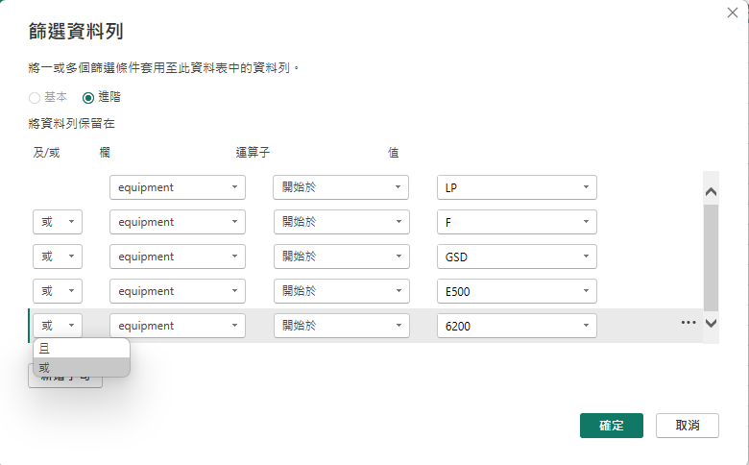
點選 進階
鍵入欲篩選機台
點選 或
點擊 確定

Slide 31
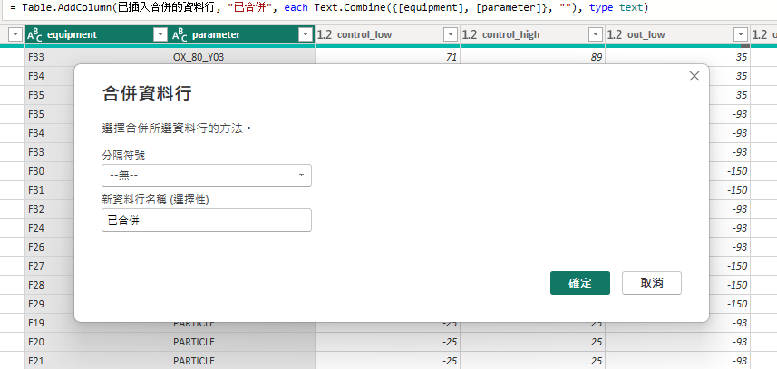
合併 機台及參數
點擊 確定

Slide 32
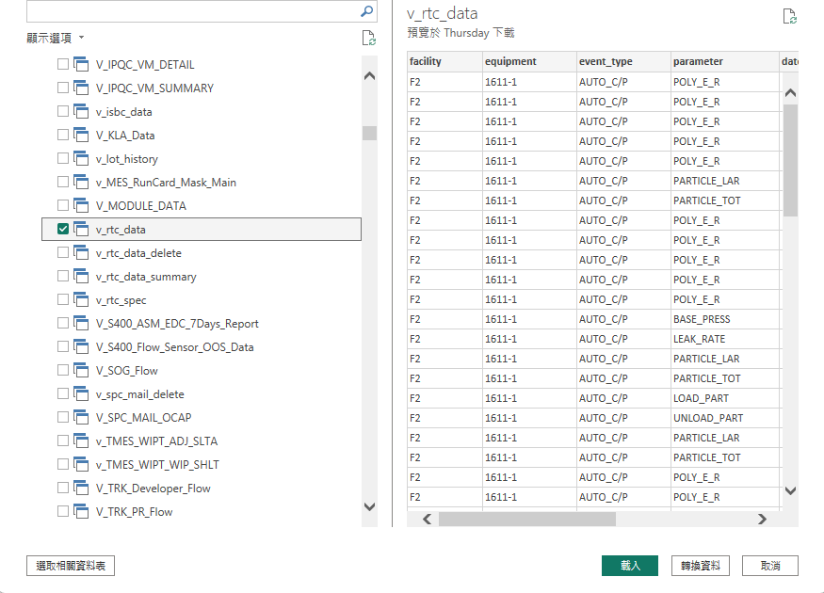
連接資料表 v_rtc_data
1
點選 所需資料表
2
點擊 轉換料

Slide 33
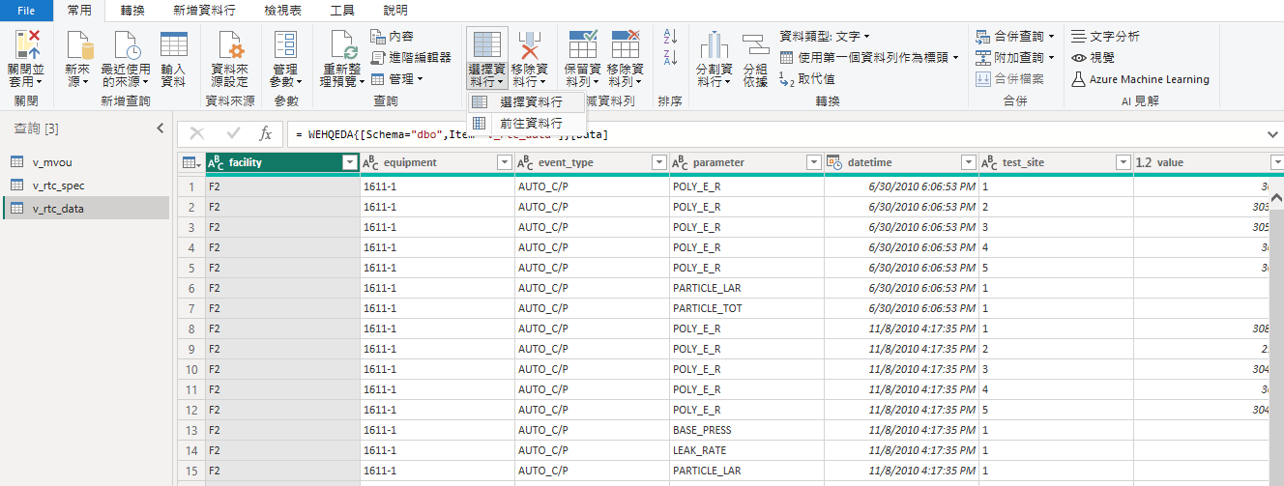
選擇資料欄位
點擊 選擇資料行

Slide 34
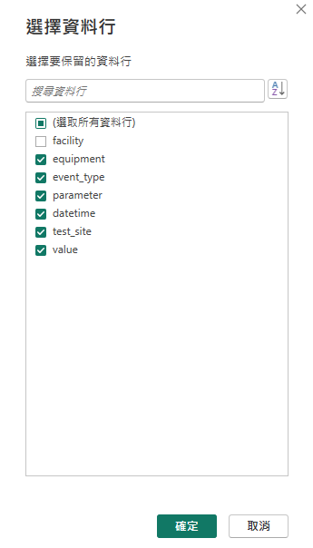
已移除其他資料行
1
打勾為留下資料欄位
2
點擊 確定

Slide 35
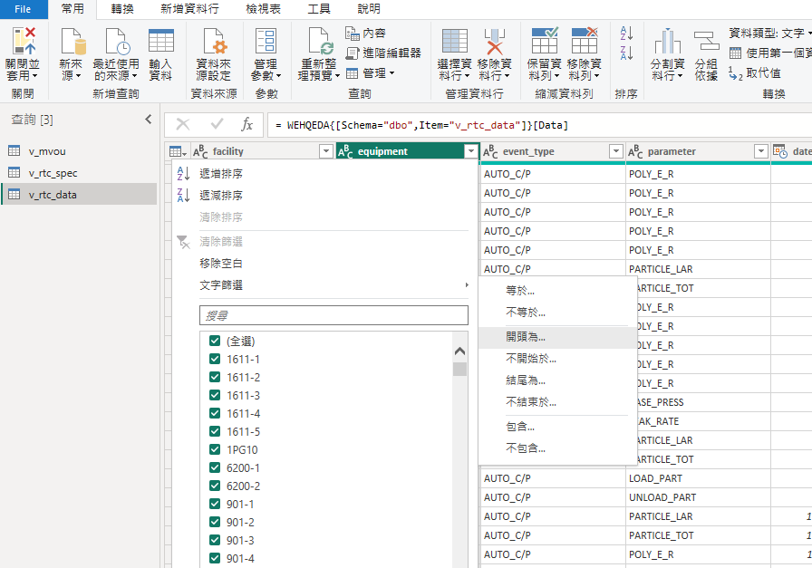
篩選 equipment
點選 equipment
點選 文字篩選
點選 開頭為

Slide 36
點選 進階
鍵入欲篩選機台
點選 或
點擊 確定

Slide 37
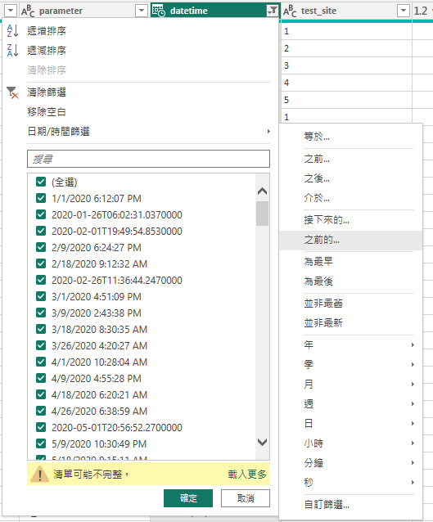
篩選五年資料
點選 datetime
點選 日期/時間篩選
點選 之前的

Slide 38
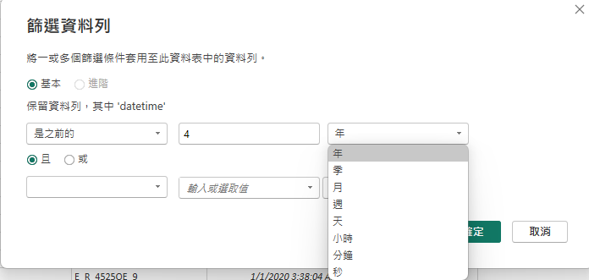
鍵入 4
點選 年

Slide 39
點選 或
點選 (以年為單位)

Slide 40
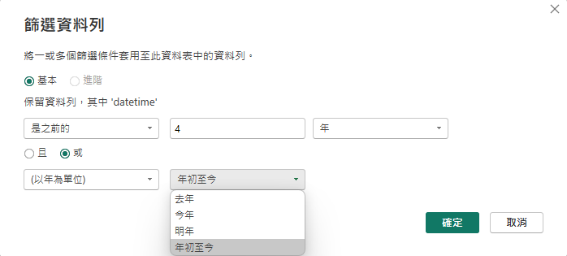
1
點選 年初至今
2
點擊 確定

Slide 41
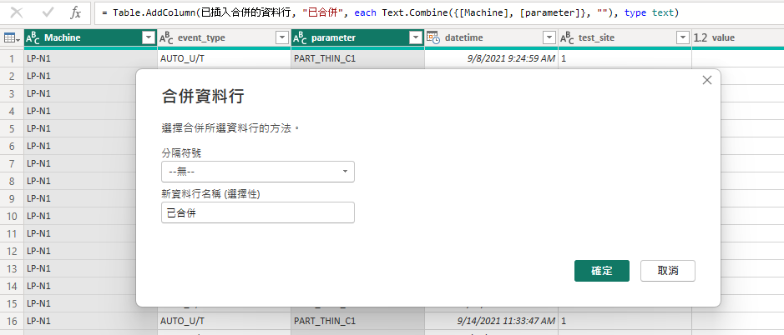
合併 機台及參數
點擊 確定

Slide 42
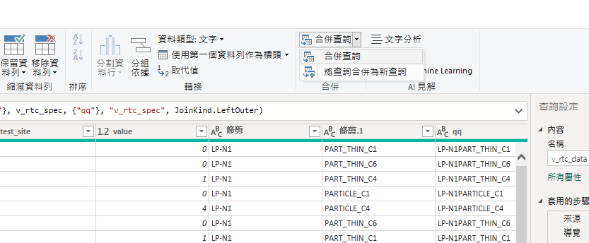
合併查詢
點擊 合併查詢

Slide 43
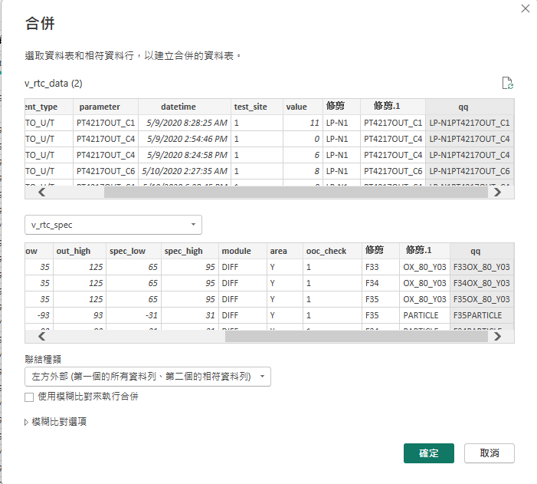
合併查詢需要一個絕對比較欄位值
合併查詢資料表
合併查詢資料欄 機台 & 參數
點擊 確定

Slide 44
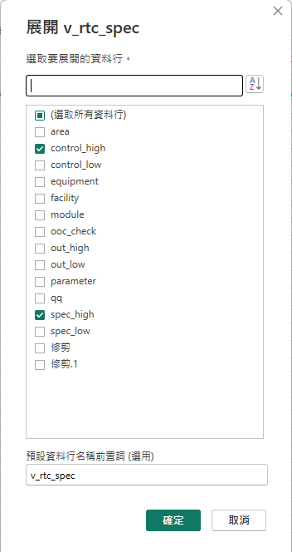
合併查詢 v_rtc_spec 資料表
合併查詢展開資料
點擊 確定

Slide 45
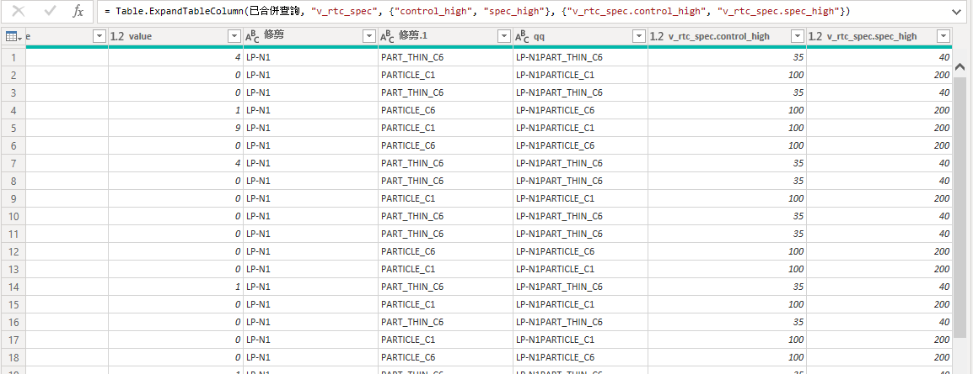
合併查詢 v_rtc_spec 展開資料

Slide 46
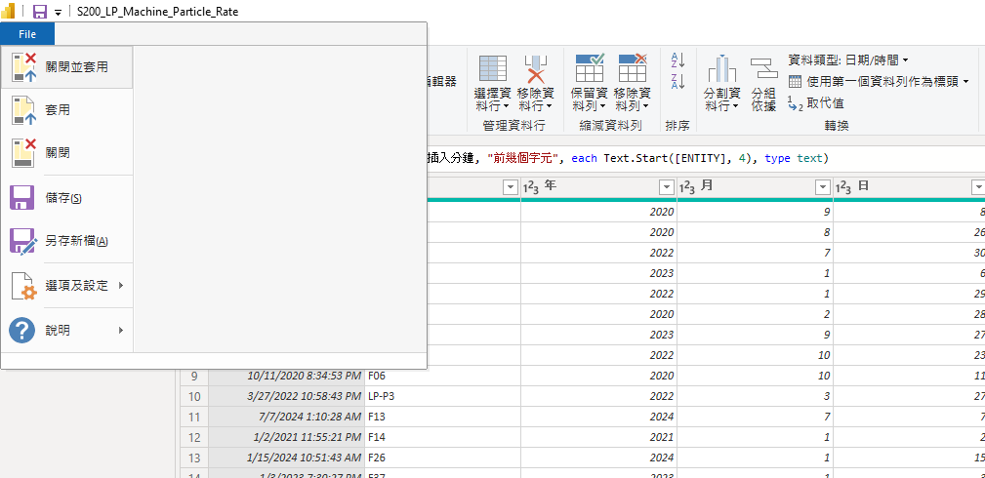
匯入整合資料
點擊 關閉並套用

Slide 47
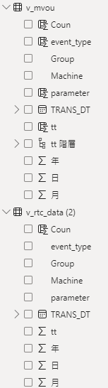
v_mvou 資料表 新增欄位
v_mvou & v_rtc_data 要合併的資料表欄位必須相同
v_mvou 資料表 新增兩欄位
event_type =
parameter =
欄位相同
v_mvou & v_rtc_data 合併
AA = UNION(‘v_mvou’,‘v_rtc_data (2)')

Slide 48
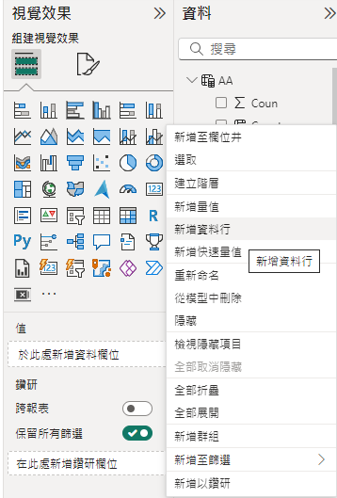
新增 資料行
點右鍵 選新增資料行

Slide 49


視需求新增 資料行
公司計算為 07:00:00 至 隔天 07:00:00
顯示 Quarter
顯示 月
顯示 年
視需求新增 量值
計算 particel rate

Slide 50
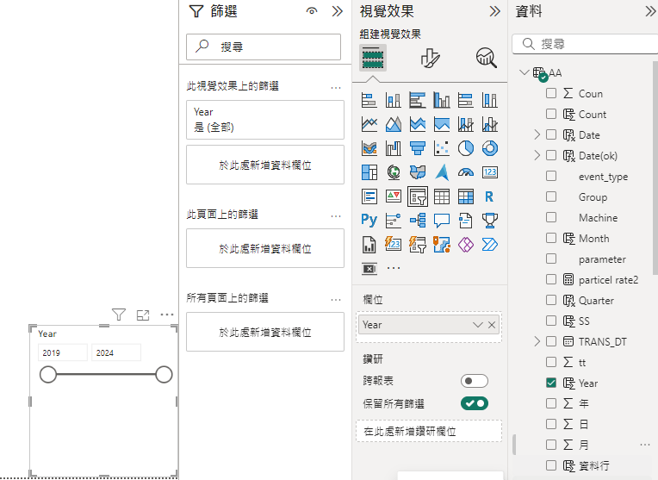
組建視覺效果交叉分析篩選器格式
顯示 年

Slide 51
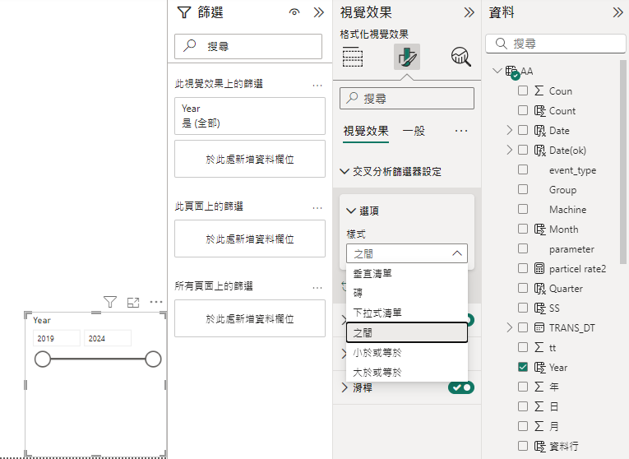
設定視覺效果格式
顯示 視覺效果樣式之間
50

Slide 52
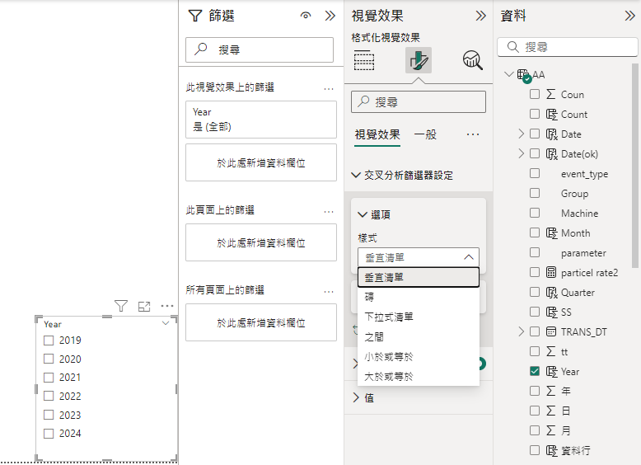
設定視覺效果格式
顯示 視覺效果樣式垂直清單

Slide 53
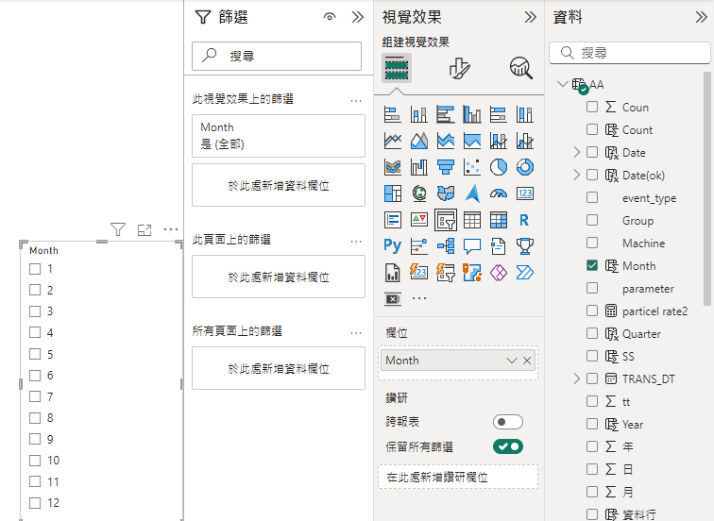
組建視覺效果交叉分析篩選器格式
顯示 月

Slide 54
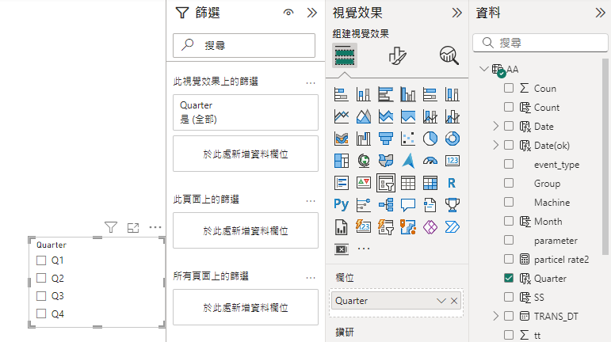
組建視覺效果交叉分析篩選器格式
顯示 Quarter

Slide 55
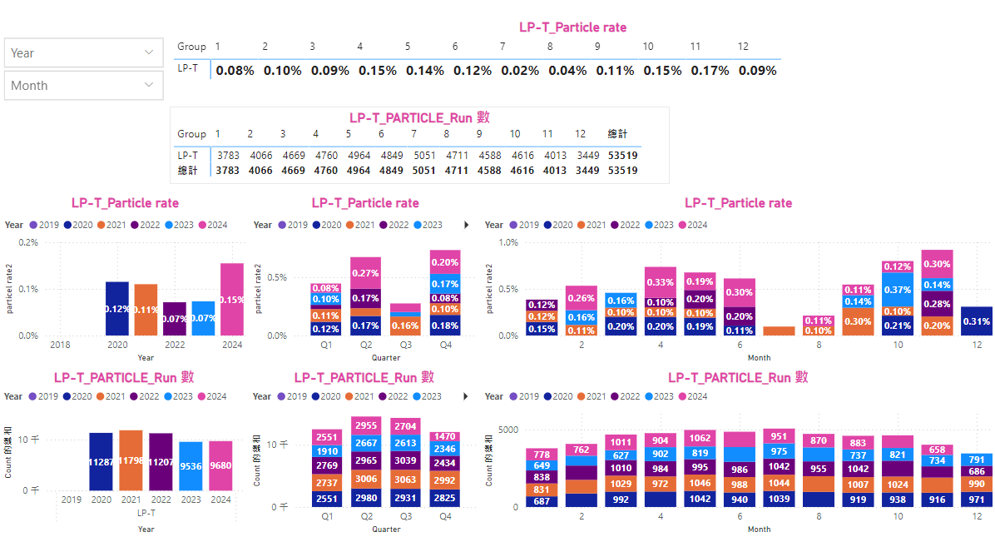
完成 直條圖及表格顯示格式

Slide 56

顯示 2024 篩選

